Slide 1

2차시 – 온라인과 오프라인 연결하기 (지도 API)
설리번프로젝트 이덕행
jefflee.ldh@gmail.com

Slide 2
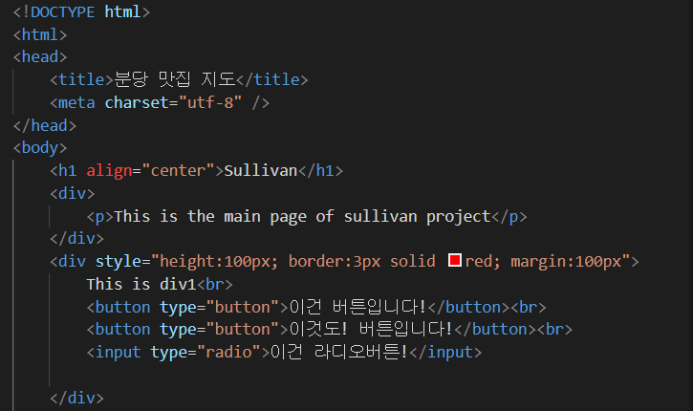
HTML 깊게 들어가기
그래서 가운데 정렬은…? – div

Slide 3
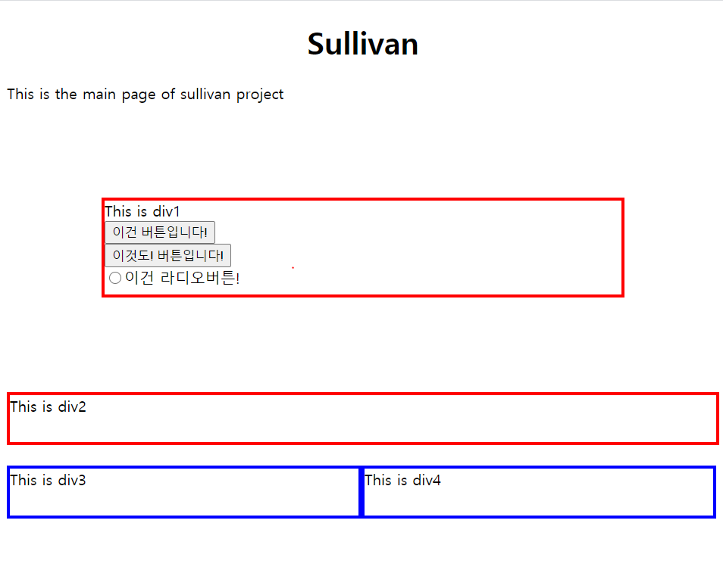
HTML 깊게 들어가기
그래서 가운데 정렬은…? – div

Slide 4
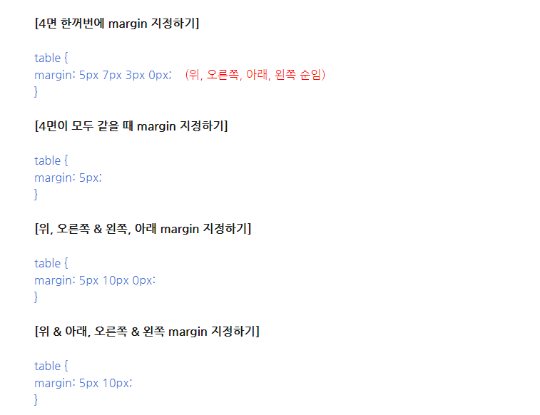
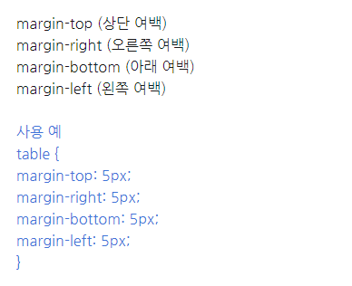
HTML 깊게 들어가기
그래서 가운데 정렬은…? – div

Slide 5
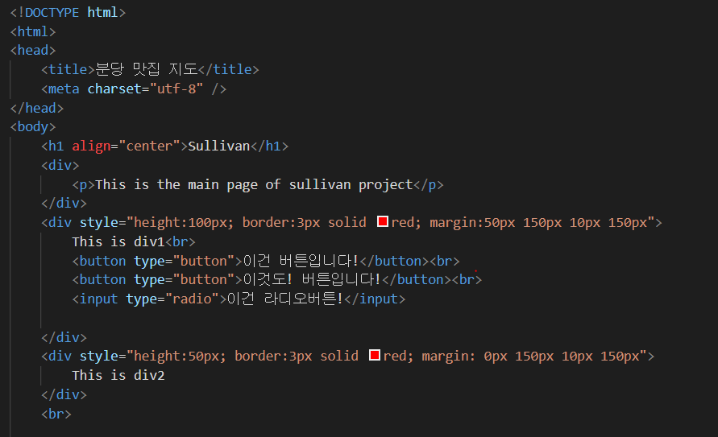
HTML 깊게 들어가기
그래서 가운데 정렬은…? – div

Slide 6
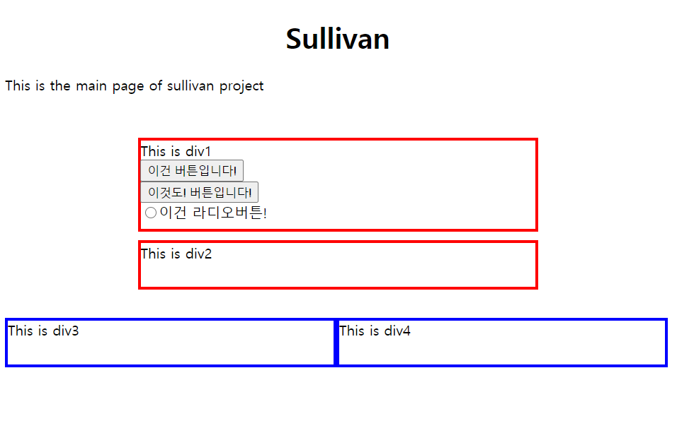
HTML 깊게 들어가기
그래서 가운데 정렬은…? – div

Slide 7
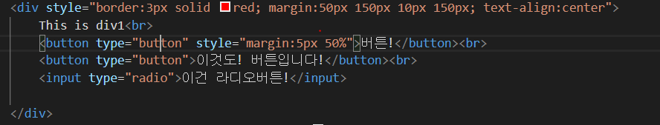
HTML 깊게 들어가기
그래서 가운데 정렬은…? – div의 내용물

Slide 8
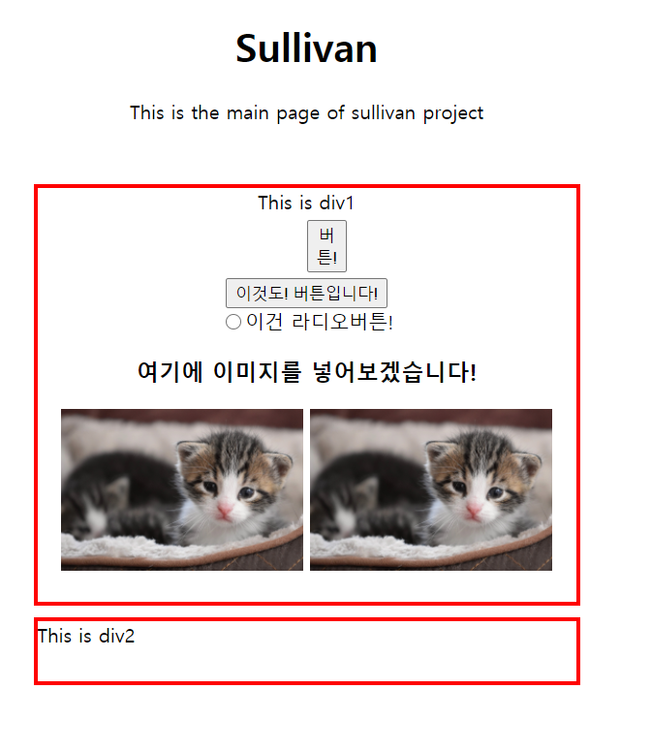
HTML 깊게 들어가기
그래서 가운데 정렬은…? – div

Slide 9
HTML 깊게 들어가기
사진 넣어주기
이미지 주소 ?

Slide 10
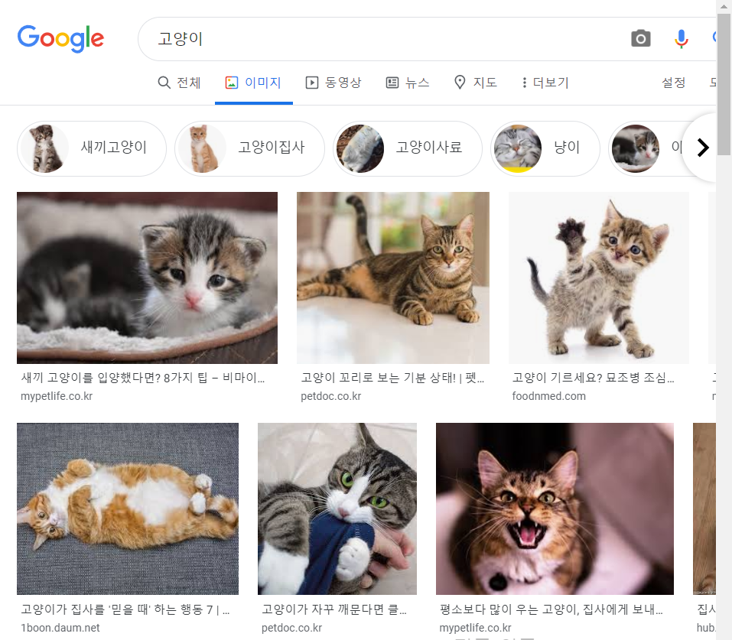
HTML 깊게 들어가기
사진 넣어주기

Slide 11
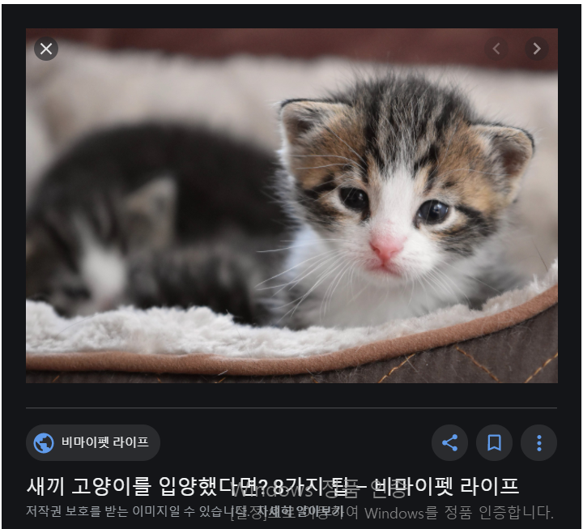
HTML 깊게 들어가기
사진 넣어주기
우클릭 -> 이미지 주소 복사

Slide 12
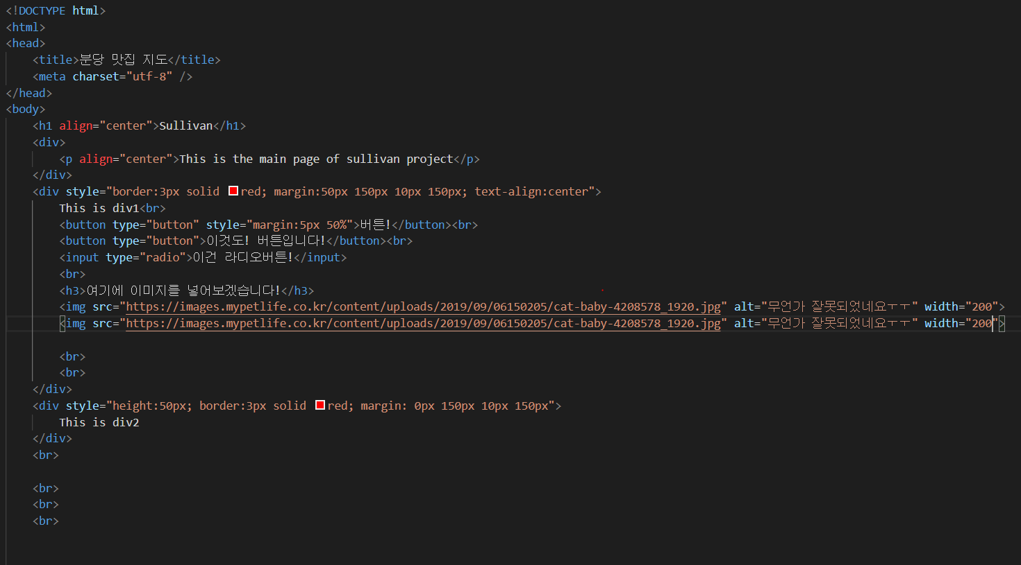

Slide 13
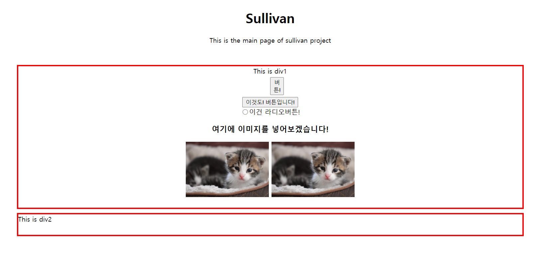

Slide 14
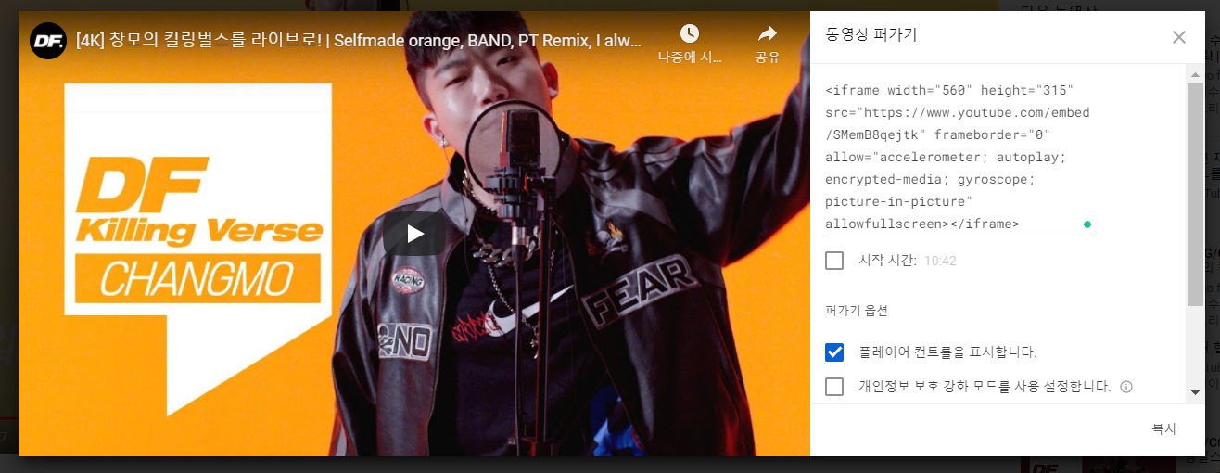
HTML 깊게 들어가기
하는 김에 유튜브 영상도…

Slide 15
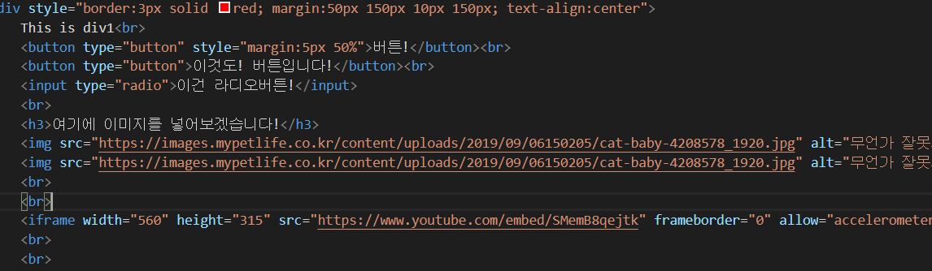
HTML 깊게 들어가기
하는 김에 유튜브 영상도…

Slide 16
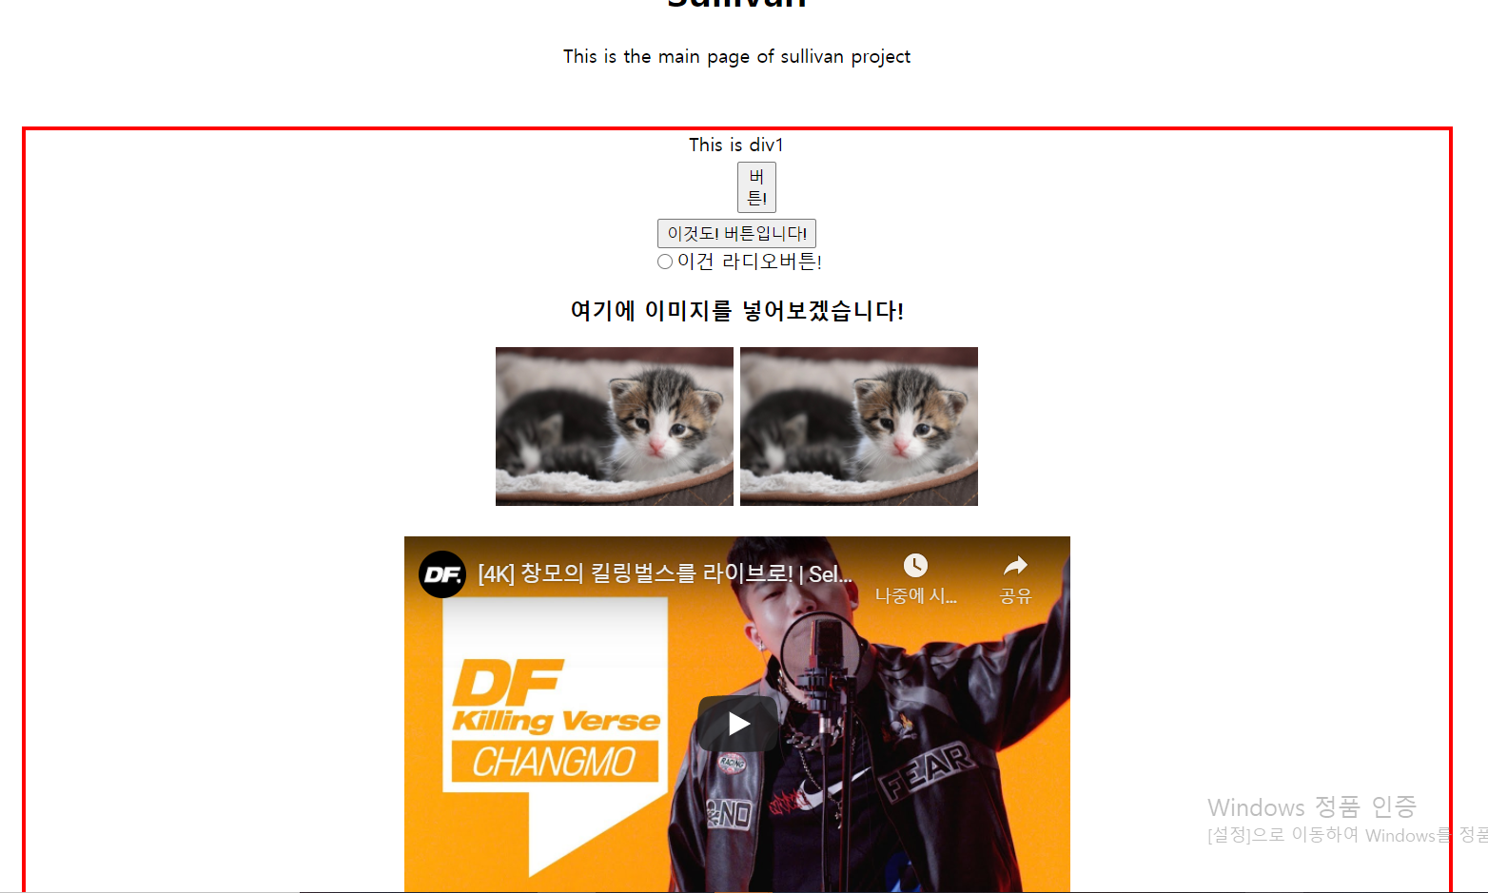
HTML 깊게 들어가기
하는 김에 유튜브 영상도…

Slide 17
이제 지도를 넣어봅시다!

Slide 18
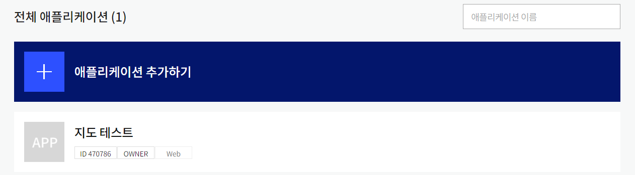
지도 API 첫걸음
카카오 디벨로퍼스에서 API 키를 받아요

Slide 19
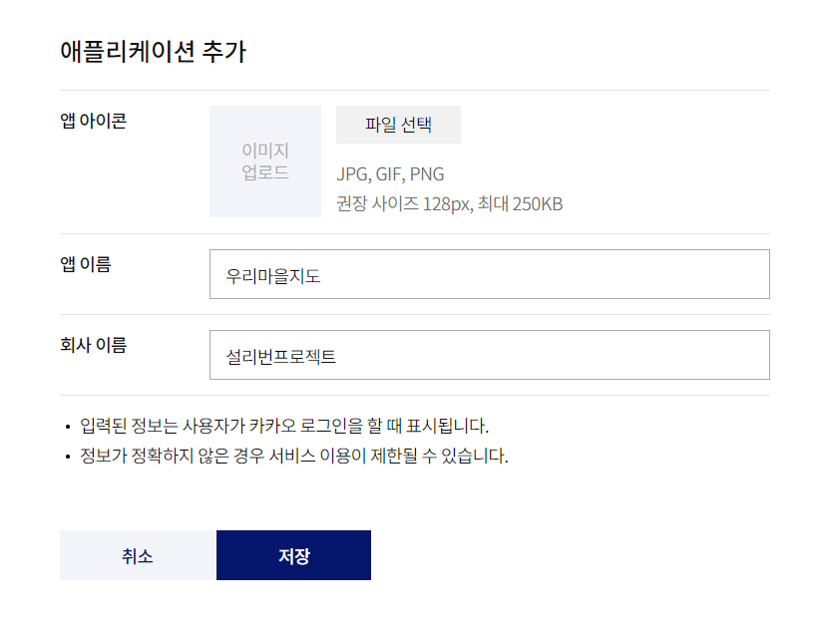
지도 API 첫걸음
카카오 디벨로퍼스에서 API 키를 받아요

Slide 20
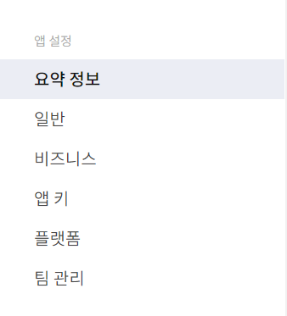

지도 API 첫걸음
카카오 디벨로퍼스에서 API 키를 받아요

Slide 21
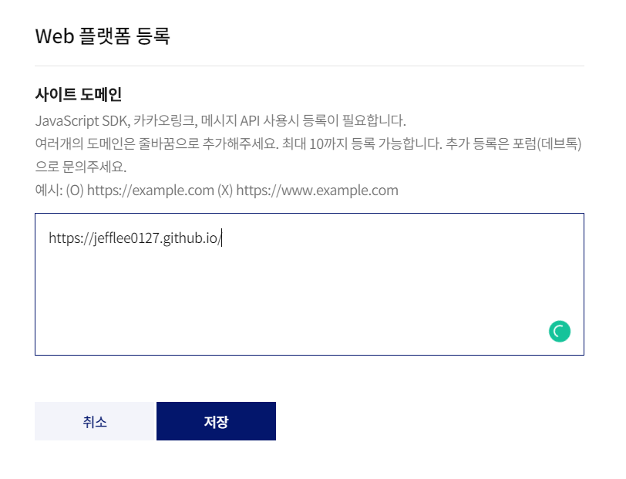
지도 API 첫걸음
카카오 디벨로퍼스에서 API 키를 받아요

Slide 22
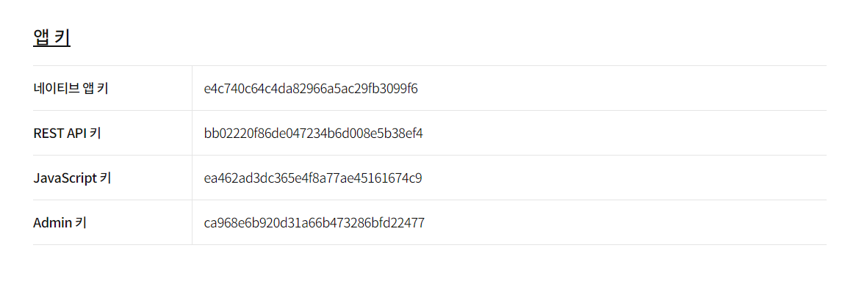
지도 API 첫걸음
카카오 디벨로퍼스에서 API 키를 받아요
저 키를 복사-붙여넣기로 다른 곳에 저장해 놓으세요!
Notes:
ea462ad3dc365e4f8a77ae45161674c9복사

Slide 23
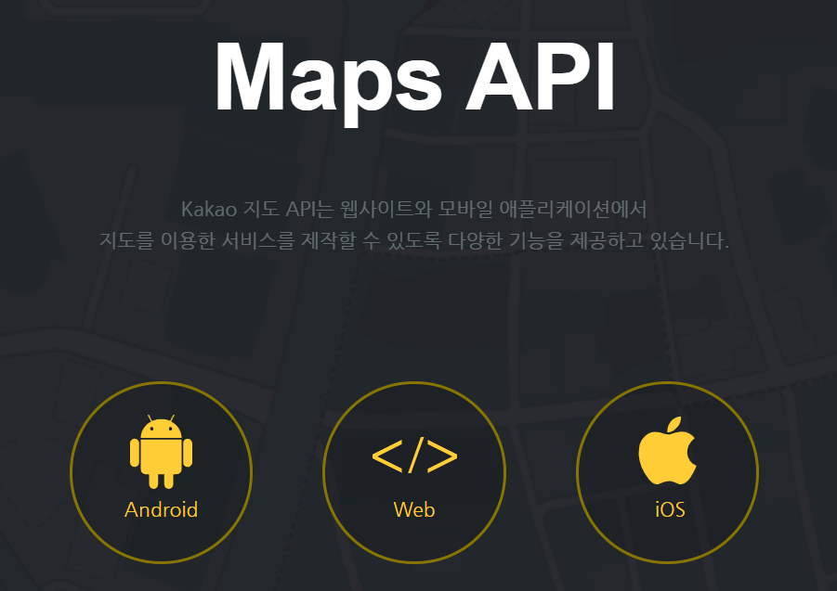
지도 API 첫걸음
예제를 무작정 만들어 보아요
https://apis.map.kakao.com/

Slide 24
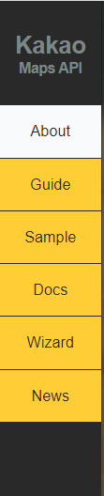
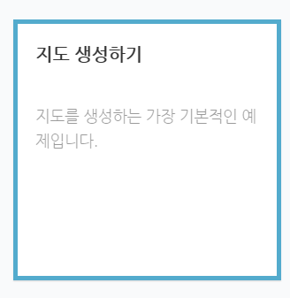
지도 API 첫걸음
예제를 무작정 만들어 보아요

Slide 25
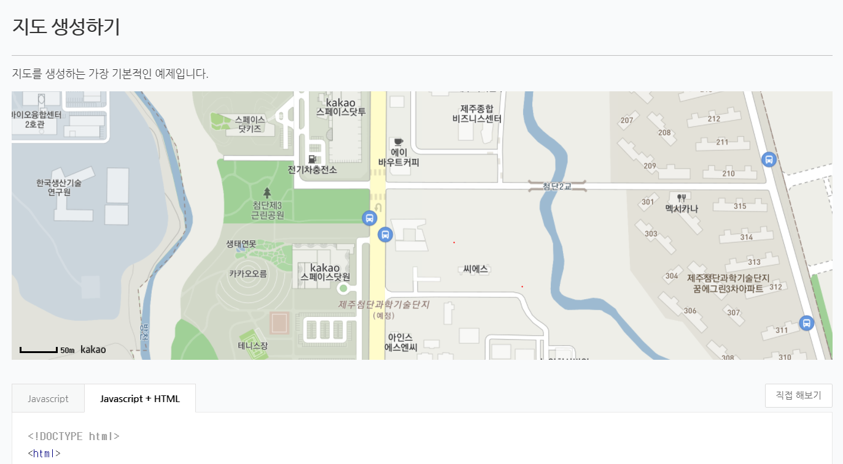
지도 API 첫걸음
예제를 무작정 만들어 보아요

Slide 26
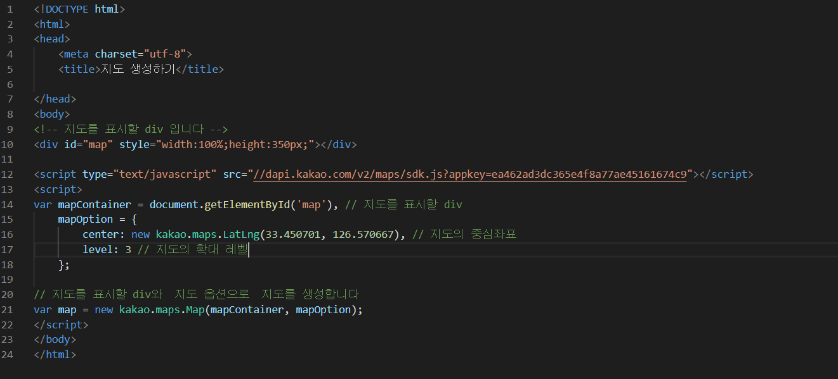
지도 API 첫걸음
예제를 무작정 만들어 보아요

Slide 27
‘프로그래밍을 잘한다‘
=
‘복붙을 잘한다‘

Slide 28
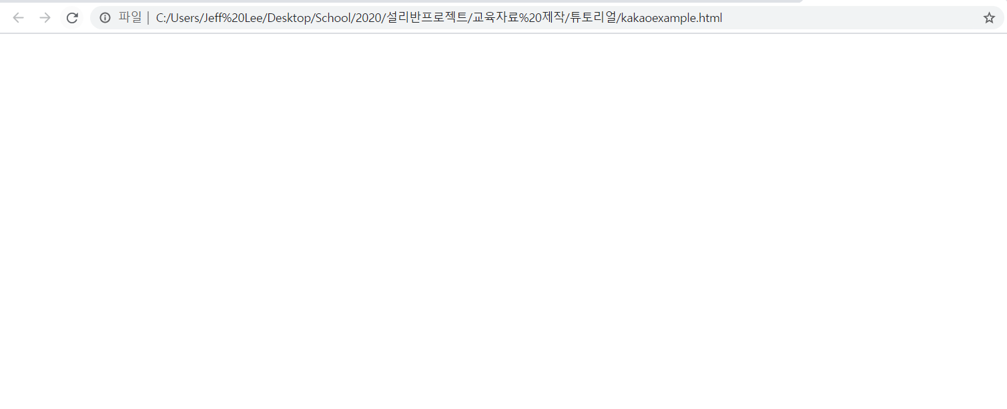
지도 API 첫걸음
HTML 파일을 실행을 해보면…?
빈 화면이 뜬다?!

Slide 29
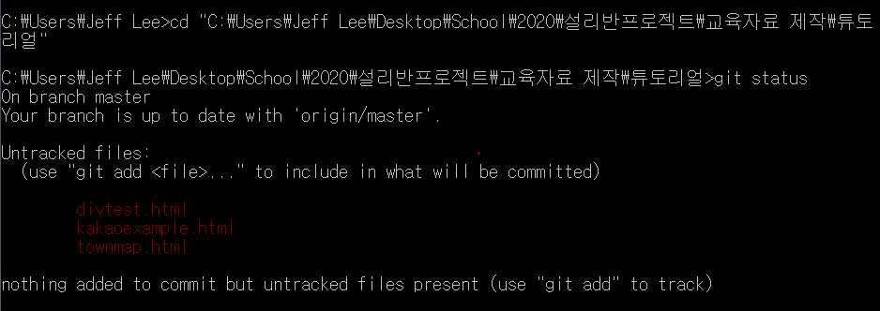
지도 API 첫걸음
깃허브로 올려봅시다

Slide 30
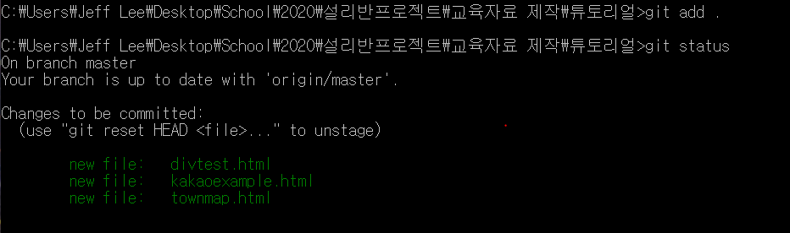
지도 API 첫걸음
깃허브로 올려봅시다

Slide 31
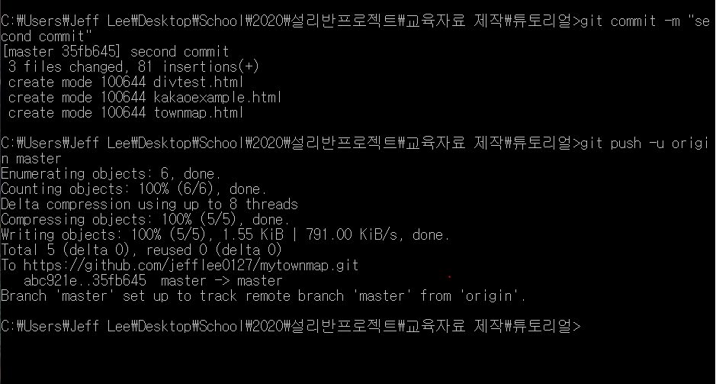
지도 API 첫걸음
깃허브로 올려봅시다

Slide 32
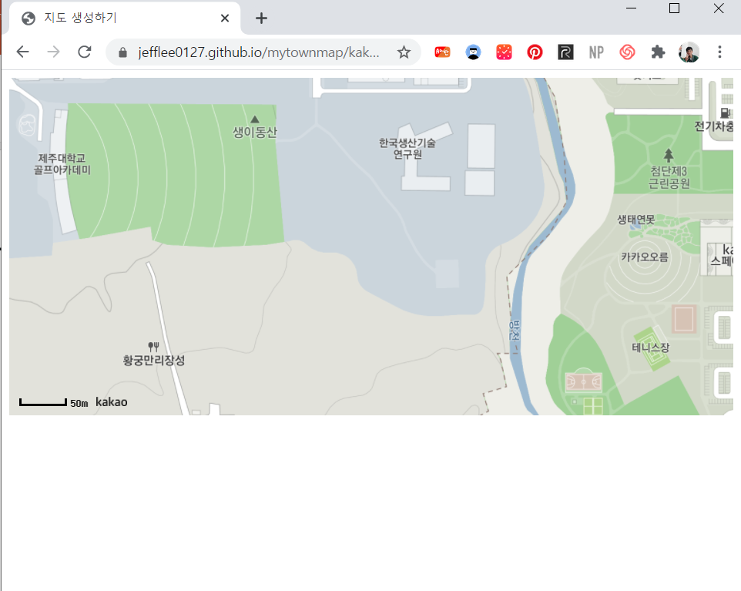
지도 API 첫걸음
깃허브 페이지스로 들어가봅시다
https://jefflee0127(자기 아이디).github.io/mytownmap/kakaoexample

Slide 33
지도 API 첫걸음
깃허브 페이지스로 들어가봅시다
https://jefflee0127(자기 아이디).github.io/mytownmap/kakaoexample

Slide 34
왜 이런 것일까요?

Slide 35
사진을 넣을 때에는, 사진의 비율이 슬라이드의 폭/높이를 넘어가게끔 늘려주세요.

Slide 36
사진을 넣을 때에는, 사진의 비율이 슬라이드의 폭/높이를 넘어가게끔 늘려주세요.

Slide 37
원하는 샘플을 골라서 복붙!
실행시켜봅시다!

Slide 38
cd (파일위치)
git status
git add .
git commit –m “메시지”
git push –u origin master

Slide 39
이전에 만들었던
HTML 파일과 합쳐봅시다!

Slide 40
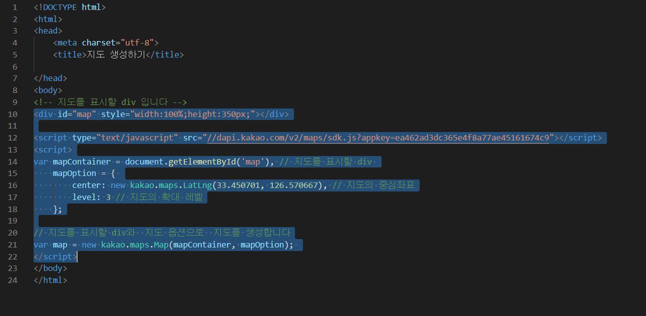
나만의 지도 만들기
이전에 만들었던 HTML과 결합하기
Ctrl C + Ctrl v

Slide 41
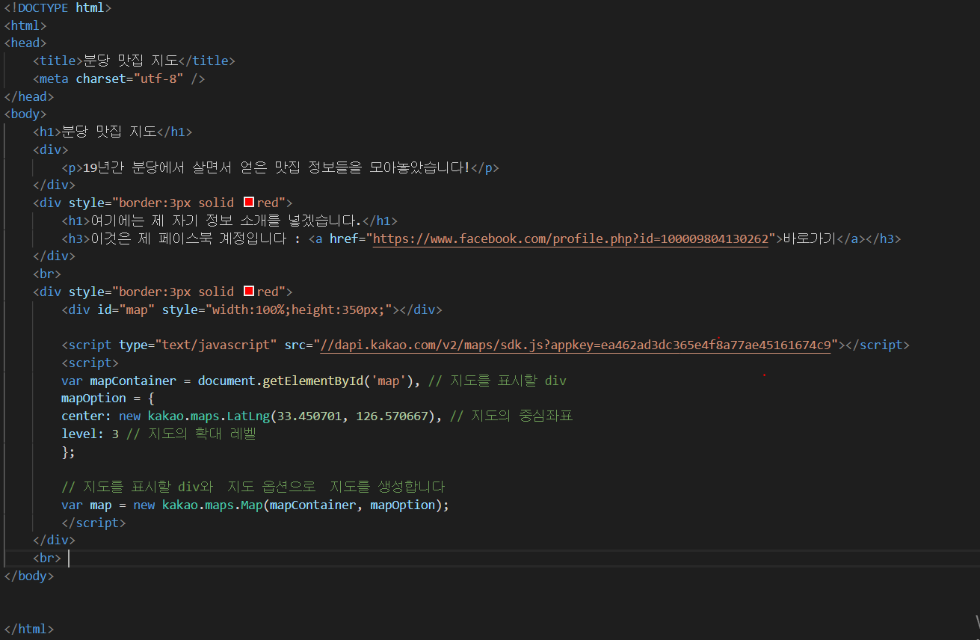
사진을 넣을 때에는, 사진의 비율이 슬라이드의 폭/높이를 넘어가게끔 늘려주세요.

Slide 42
깃허브에 푸쉬하는 것도
까먹지 마세요!

Slide 43
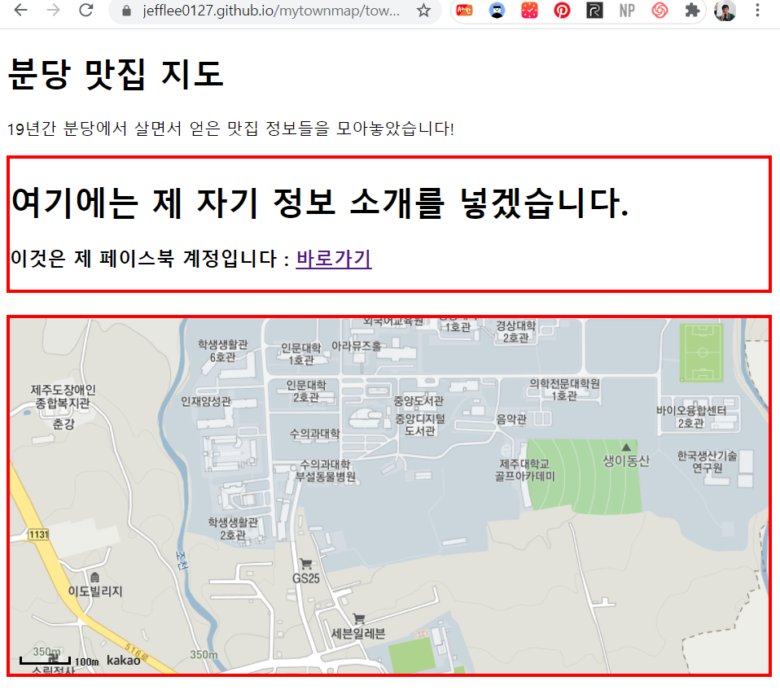
사진을 넣을 때에는, 사진의 비율이 슬라이드의 폭/높이를 넘어가게끔 늘려주세요.

Slide 44
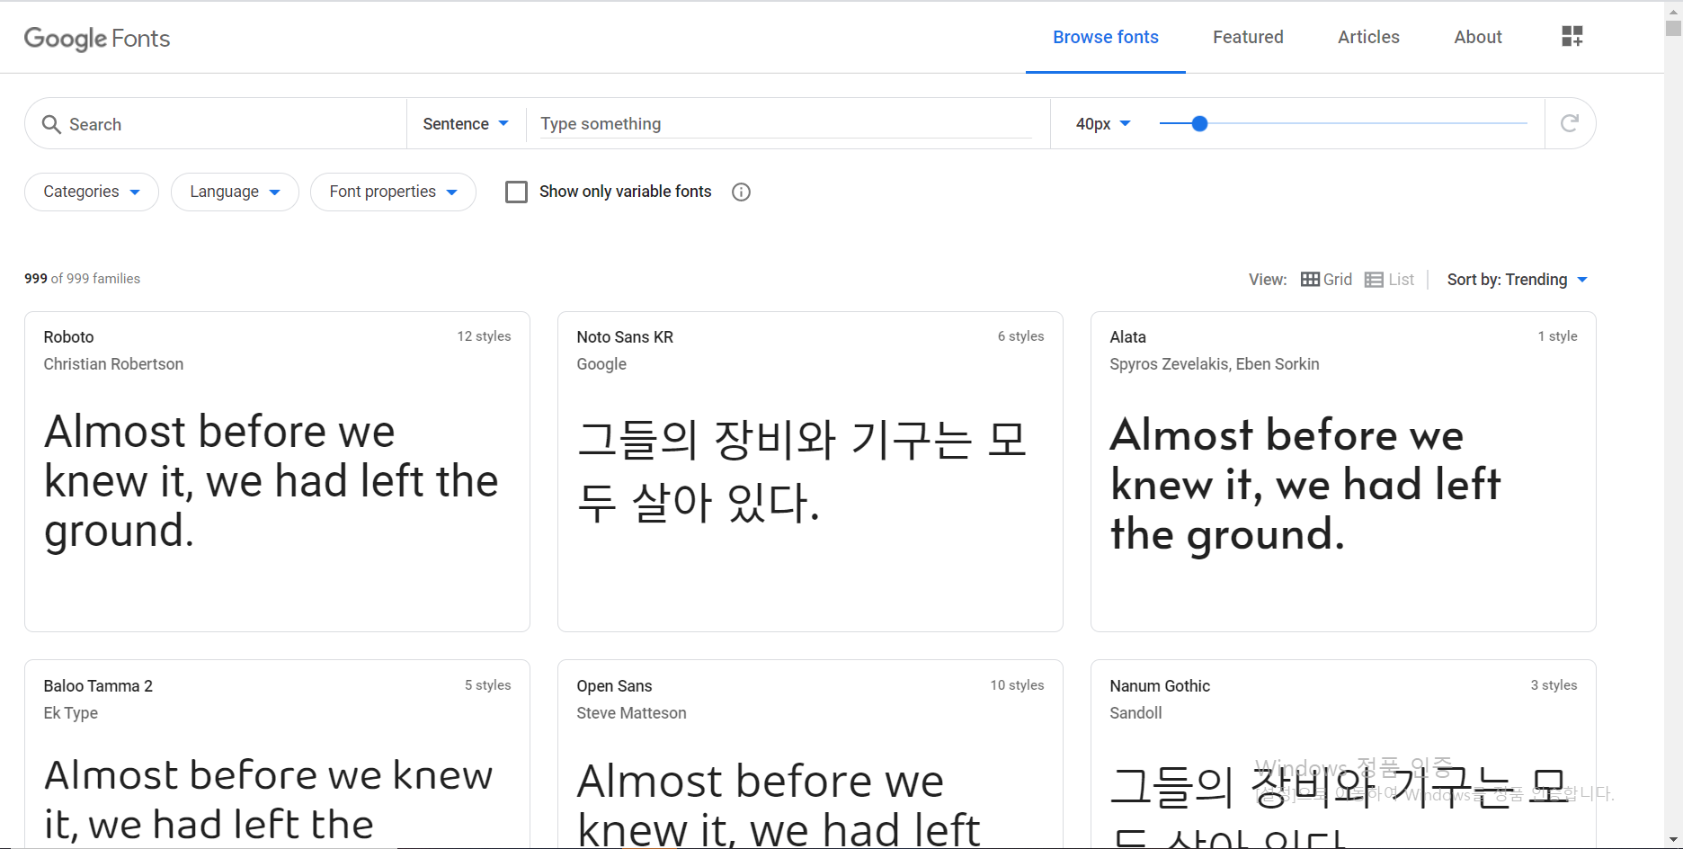
HTML 깊게 들어가기
폰트 바꿔보기
https://fonts.google.com/ or Google Fonts 검색해서 접속

Slide 45
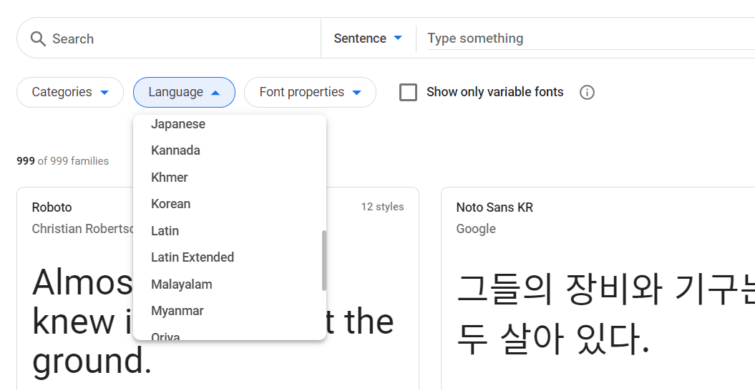
HTML 깊게 들어가기
폰트 바꿔보기

Slide 46
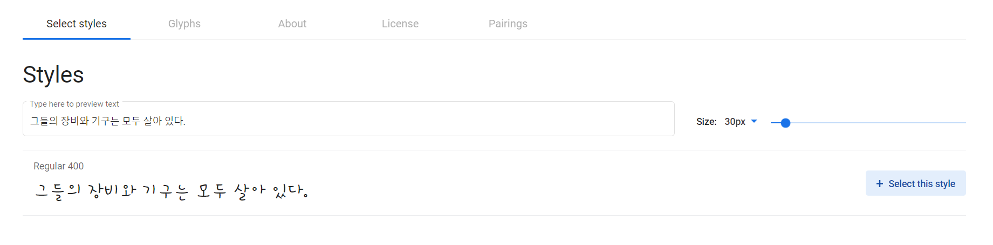
HTML 깊게 들어가기
폰트 바꿔보기

Slide 47
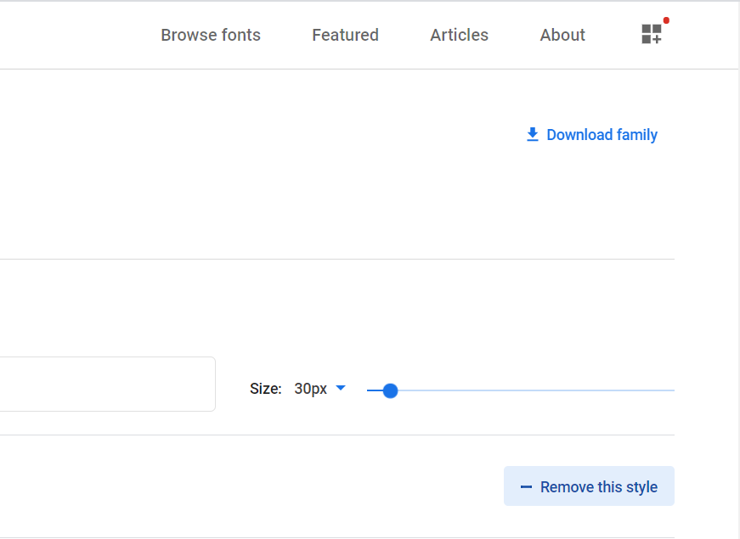
HTML 깊게 들어가기
폰트 바꿔보기

Slide 48
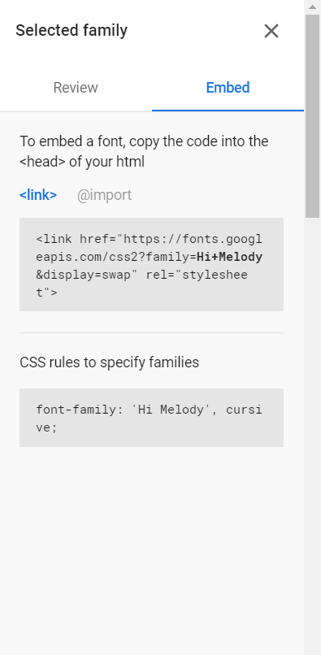
HTML 깊게 들어가기
폰트 바꿔보기

Slide 49
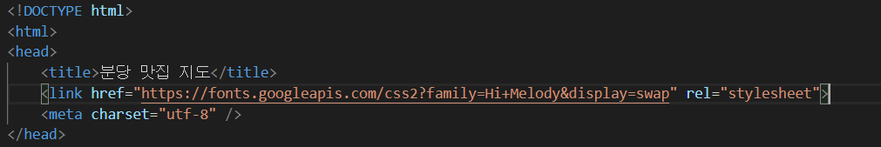
HTML 깊게 들어가기
폰트 바꿔보기

Slide 50
HTML 깊게 들어가기
폰트 바꿔보기

Slide 51
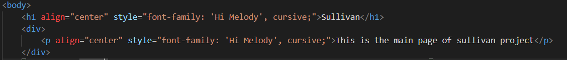
HTML 깊게 들어가기
폰트 바꿔보기

Slide 52

HTML 깊게 들어가기
폰트 바꿔보기

Slide 53
HTML 깊게 들어가기
폰트 바꿔보기

Slide 54
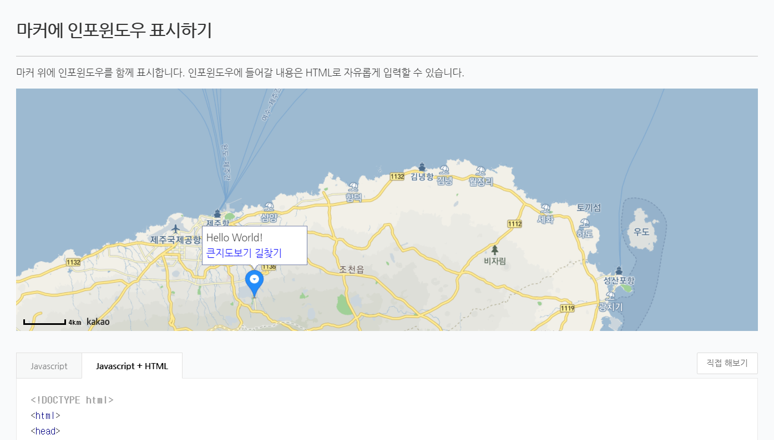
나만의 지도 만들기
본격적으로 정보 표시해보기
Ctrl C + Ctrl v

Slide 55
잠깐 … 그 전에!

Slide 56
ㅇ이거
사진을 넣을 때에는, 사진의 비율이 슬라이드의 폭/높이를 넘어가게끔 늘려주세요.
이것들은 뭘까요?

Slide 57

ㅇ이거

Slide 58
언어 몰라도 무작정 예제 사용해보기
언어 배우기
더 깊은 이해와 함께 예제 이용하기

Slide 59
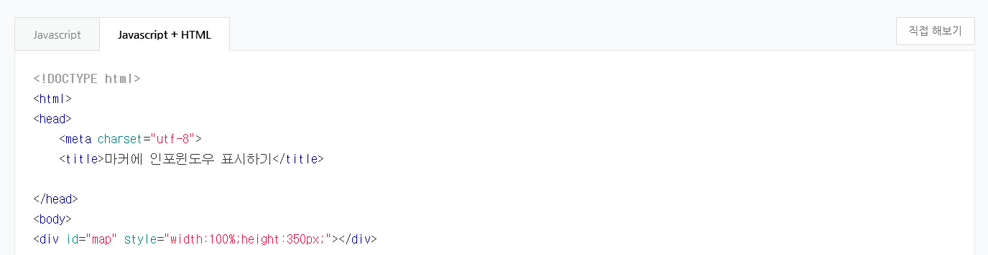
나만의 지도 만들기
본격적으로 정보 표시해보기

Slide 60
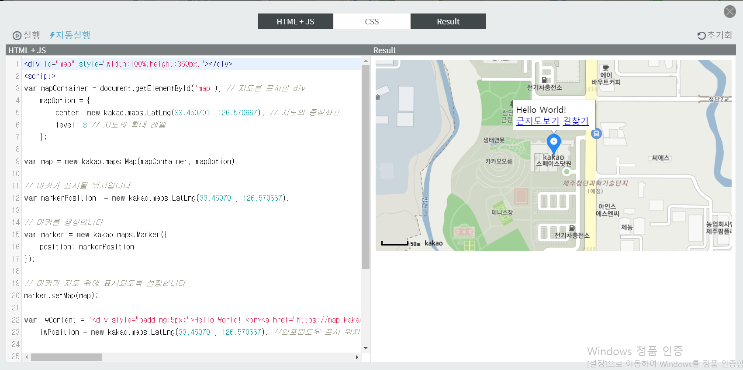

Slide 61
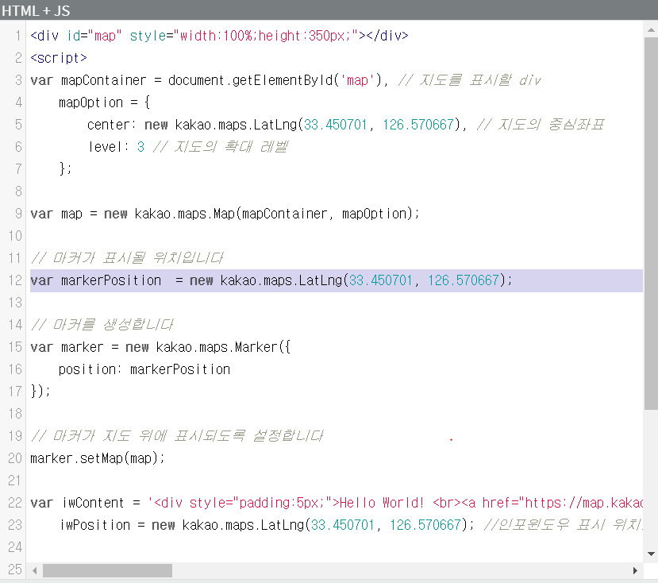
대체 무슨 소리일까?

Slide 62
‘코딩을 잘한다’
=
‘유추능력이 좋다’

Slide 63
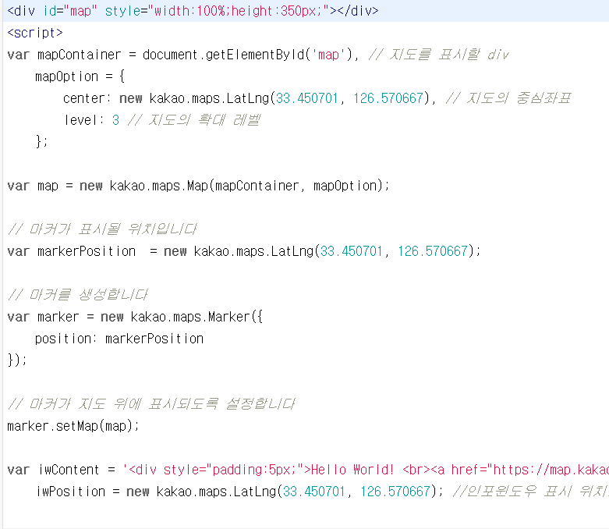
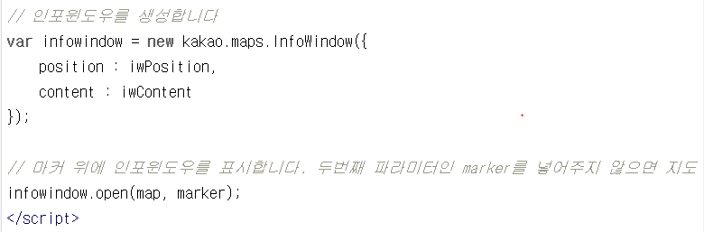

Slide 64
똑같이 반복하면 되지 않을까?

Slide 65
빨간색은 한번만!

Slide 66
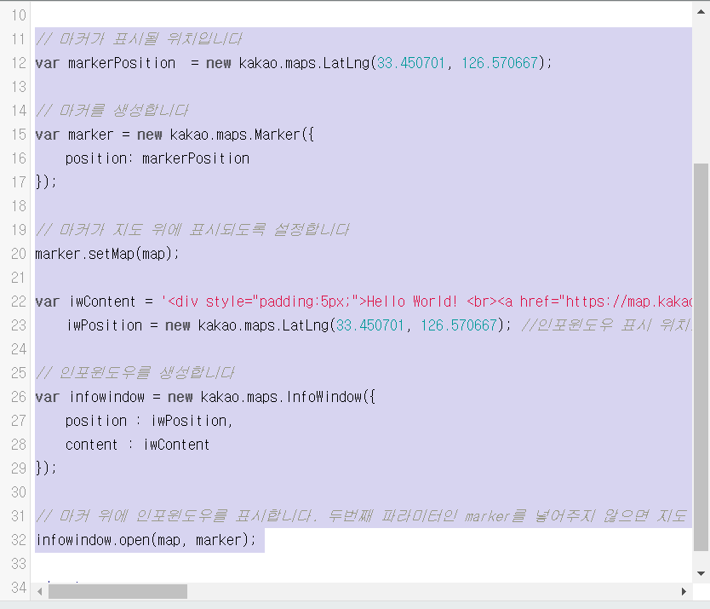
복사해보자!

Slide 67
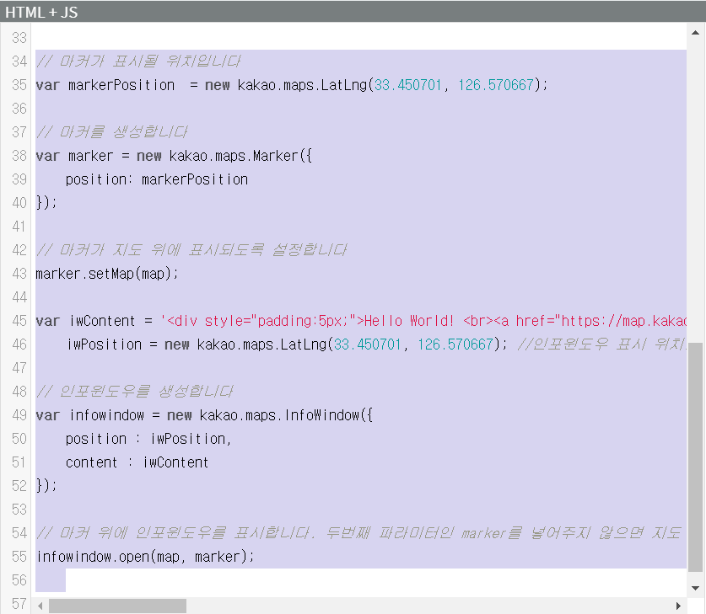
바로 밑에 붙여넣자!

Slide 68
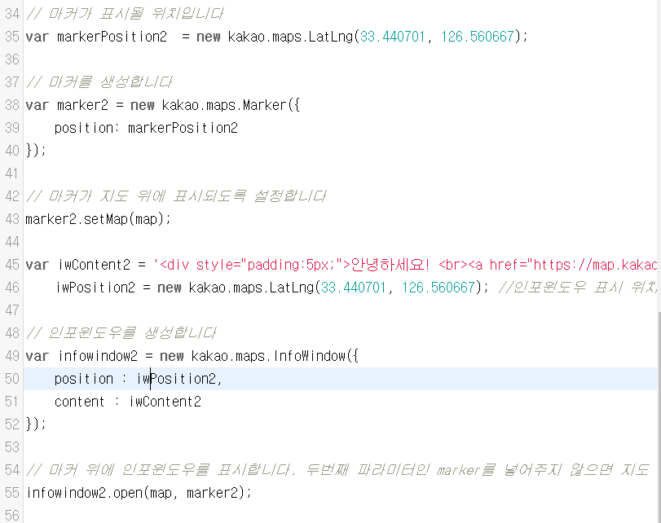
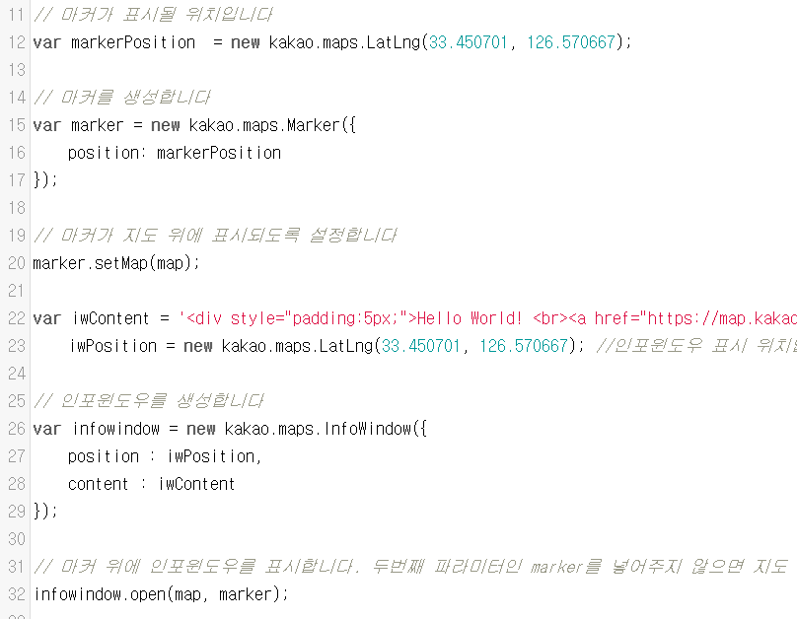

Slide 69


Slide 70


Slide 71
감사합니다 👍
개인 관련 정보 (이메일, 페이스북 등)
contact@sullivanproject.io

